Slide 1
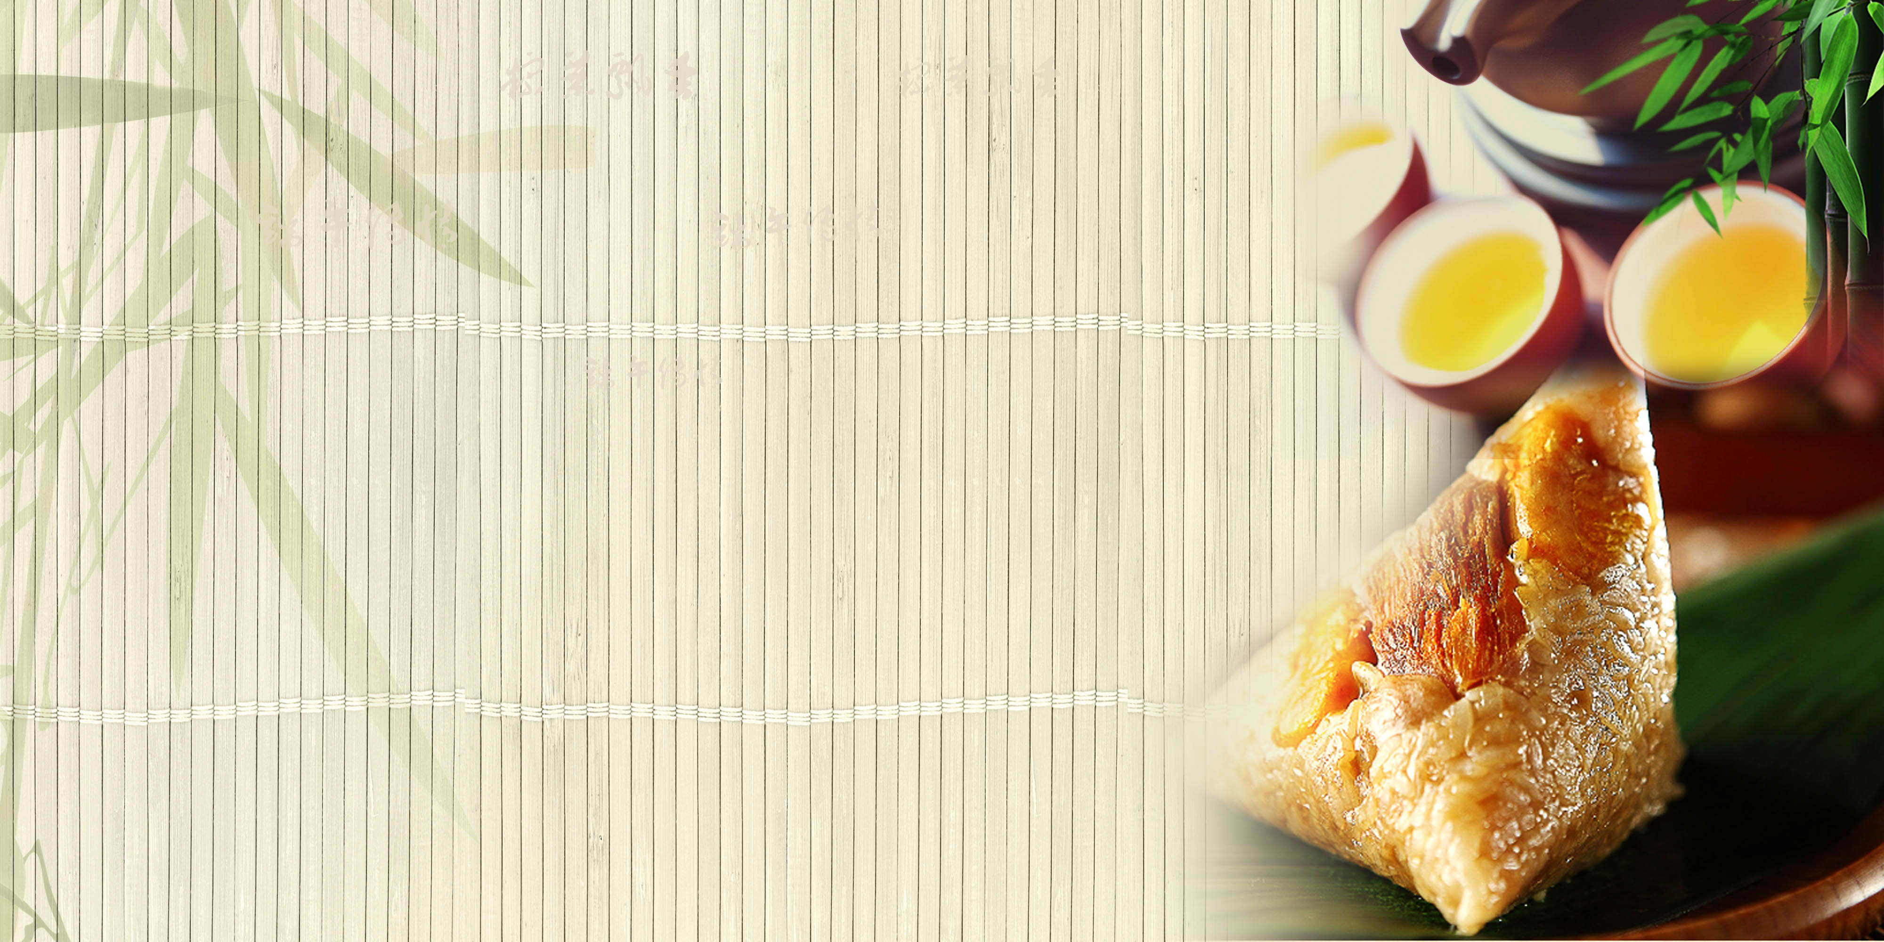

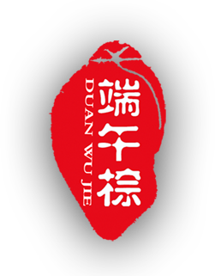
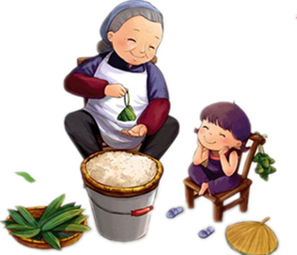

浓
情
端
午
节
五月初五端午节活动策划方案
Notes:
更多模板请关注：https://haosc.taobao.com

Slide 2


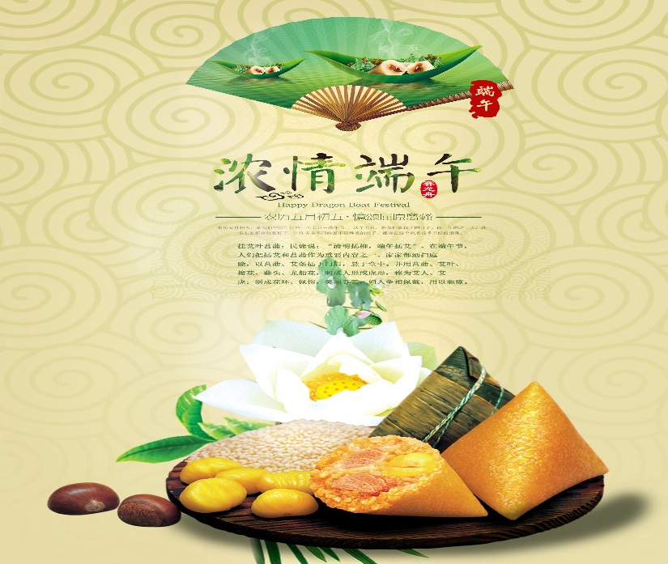
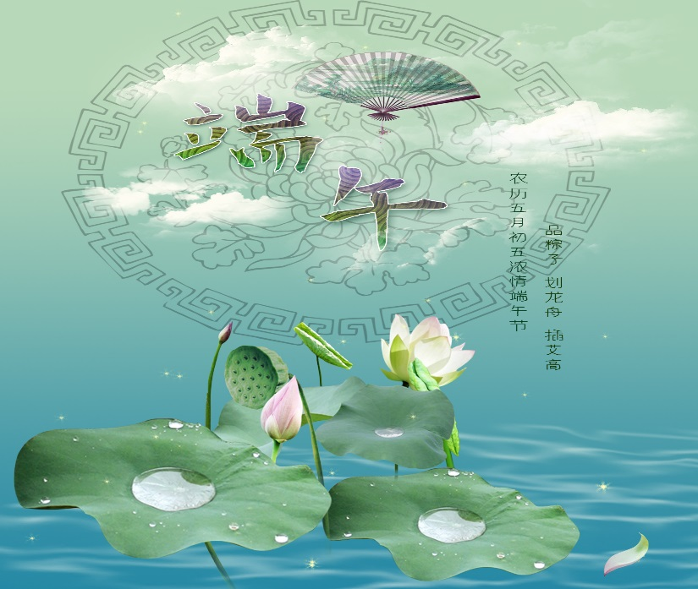
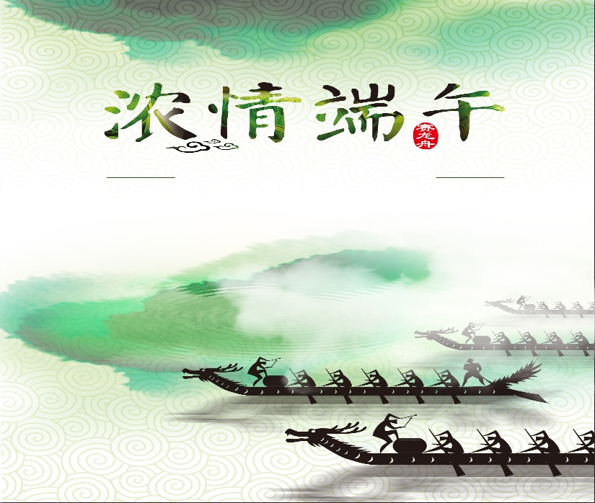
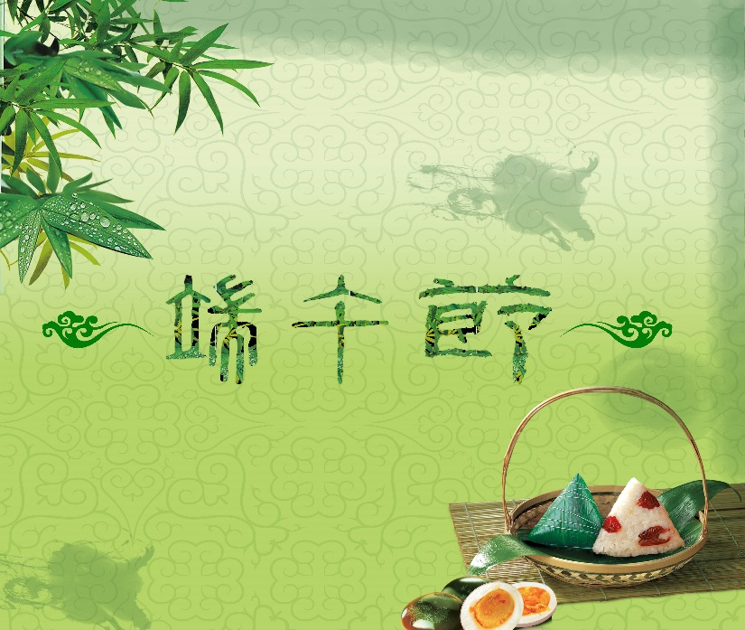
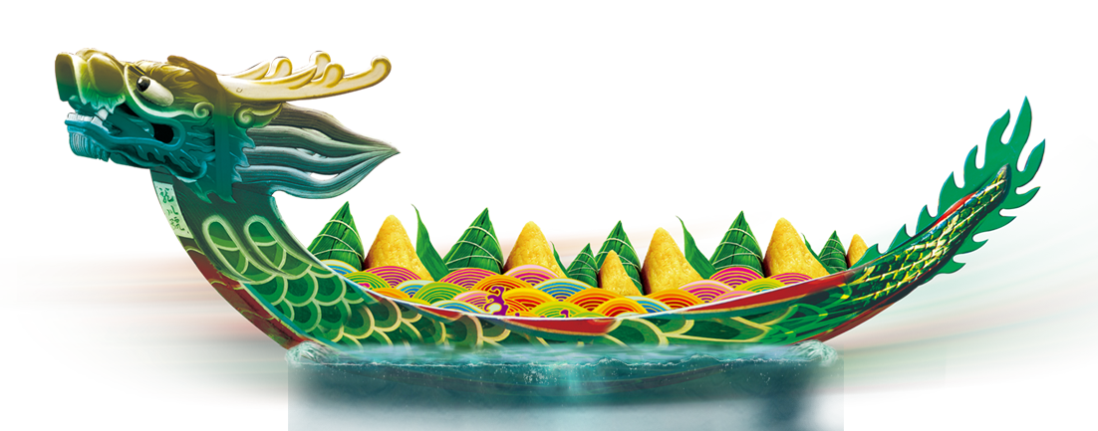
第一部分
第二部分
第三部分
第四部分
活动概况
活动筹备
活动实施
后期工作
目录

Slide 3
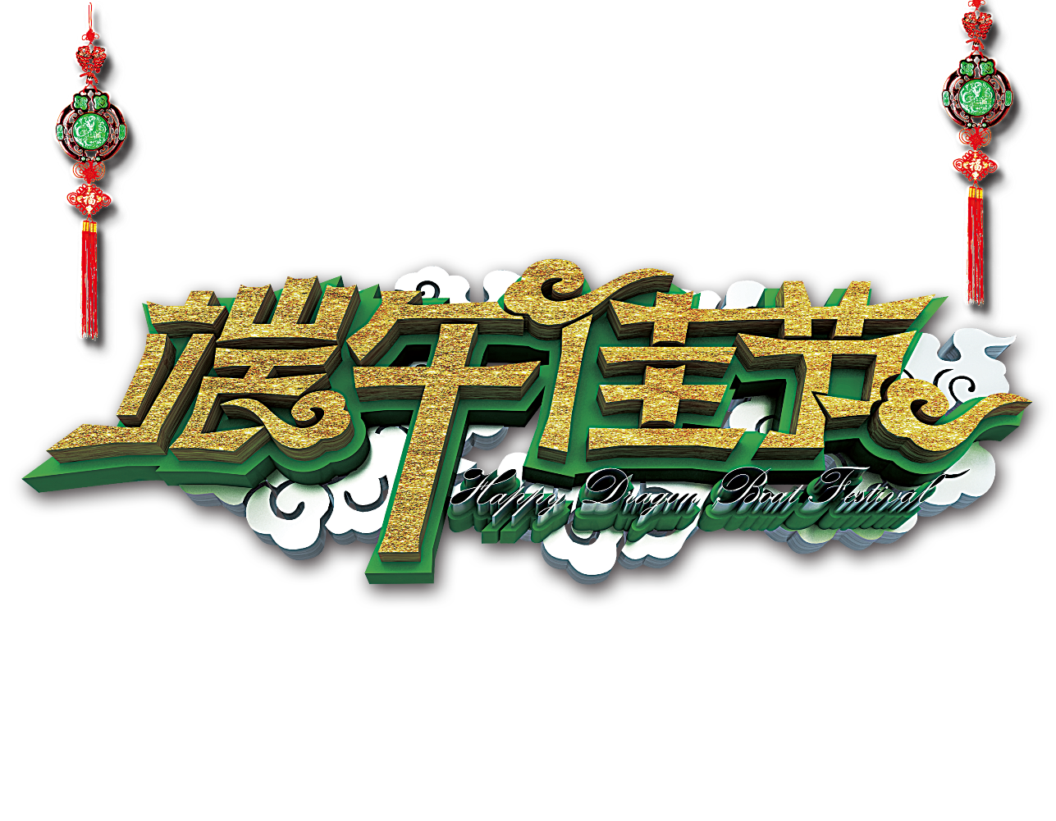


壹
活动概况

Slide 4

第一章 活动背景
端午节，为每年农历五月初五。
据《荆楚岁时记》记载，因仲夏登高，顺阳在上，五月是仲夏，它的第一个午日正是登高顺阳好天气之日，故五月初五亦称为“端阳节”。
此外端午节还称 “午日节、五月节、龙舟节、浴兰节” 等。
端午节是流行于中国以及汉字文化圈诸国的传统文化节日

Slide 5
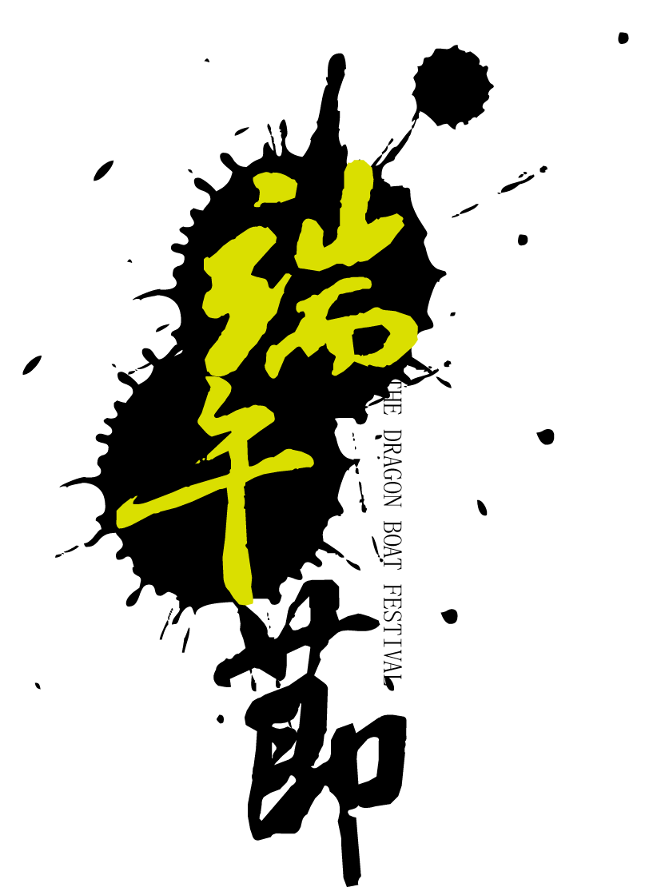
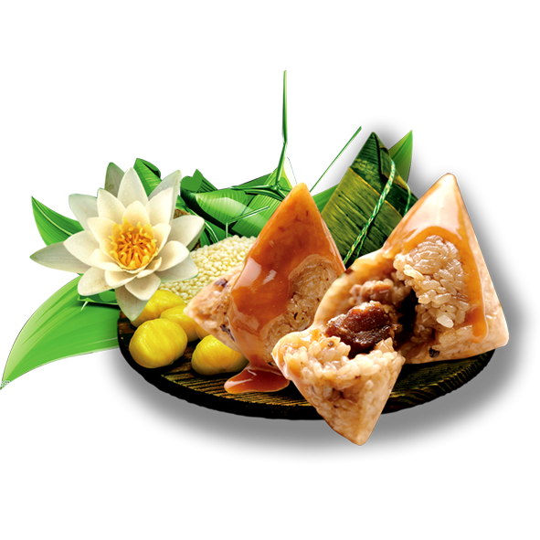
第二章 活动目的
端午节是我国二千多年的旧习俗
通过本次活动使同学们进一步了解端午节

Slide 6


第三章 活动主旨
自古以来端午节便有划龙舟及食粽等节日活动。自2008年起，端午节被列为国家法定节假日。
2006年5月，国务院将其列入首批国家级非物质文化遗产名录；2009年9月，联合国教科文组织正式审议并批准中国端午节列入世界非物质文化遗产，成为中国首个入选世界非遗的节日。
端午节，为每年农历五月初五。它的第一个午日正是登高顺阳好天气之日，故五月初五亦称为“端阳节”。

Slide 7
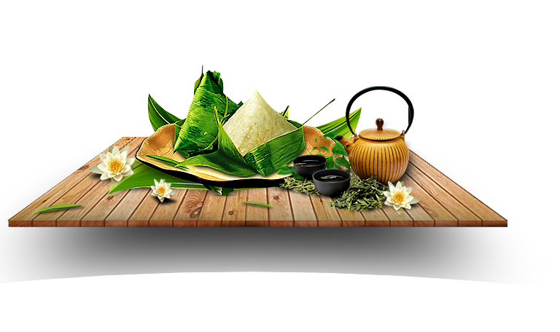

第四章 活动主题
情浓端午节

Slide 8
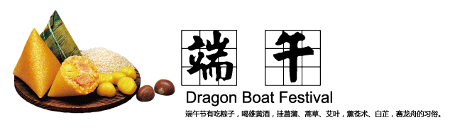
第五章 活动时间
2017年5月30日
17：30 - 20：30

Slide 9

第六章 活动地点
逸夫国际
3号报告厅
端午节，为每年农历五月初五。据《荆楚岁时记》记载，因仲夏登高，顺阳在上，五月是仲夏，它的第一个午日正是登高顺阳好天气之日，故五月初五亦称为“端阳节”。

Slide 10


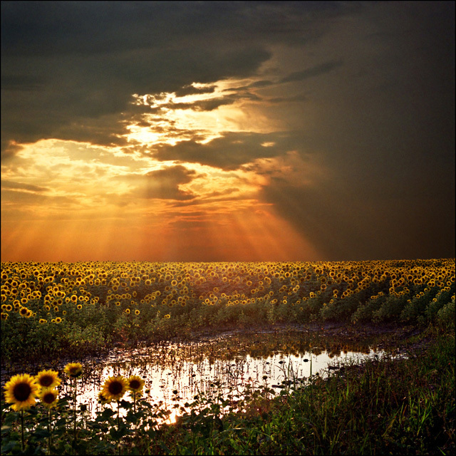
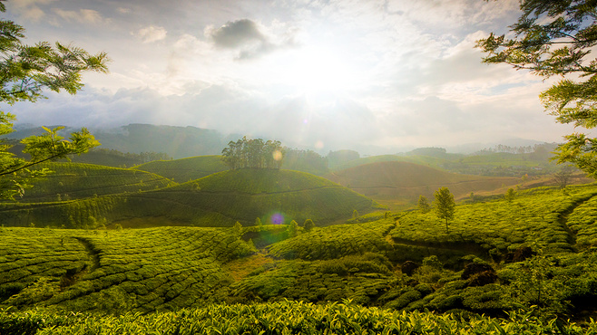
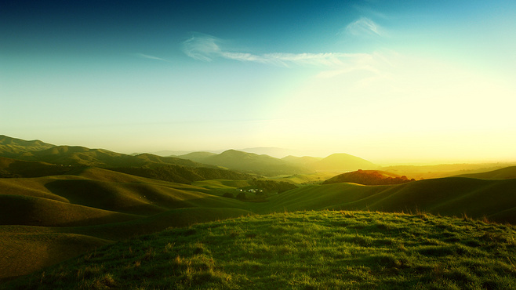
第七章 活动模式
点击添加活动模式
点击添加活动模式
点击添加活动模式
点击添加活动模式
古人纪年通用天干地支，按地支顺序推算，农历的正月开始为寅月，按地支子丑寅卯辰巳午未申酉戌亥顺序推算，第五个月正是午月，而午时又为阳辰，所以端午也叫端阳。
古人纪年通用天干地支，按地支顺序推算，农历的正月开始为寅月，按地支子丑寅卯辰巳午未申酉戌亥顺序推算，第五个月正是午月，而午时又为阳辰，所以端午也叫端阳。
古人纪年通用天干地支，按地支顺序推算，农历的正月开始为寅月，按地支子丑寅卯辰巳午未申酉戌亥顺序推算，第五个月正是午月，而午时又为阳辰，所以端午也叫端阳。
古人纪年通用天干地支，按地支顺序推算，农历的正月开始为寅月，按地支子丑寅卯辰巳午未申酉戌亥顺序推算，第五个月正是午月，而午时又为阳辰，所以端午也叫端阳。

Slide 11

第八章 组织机构
主办单位：中国航天大学
承办单位：文化传播有限公司

Slide 12



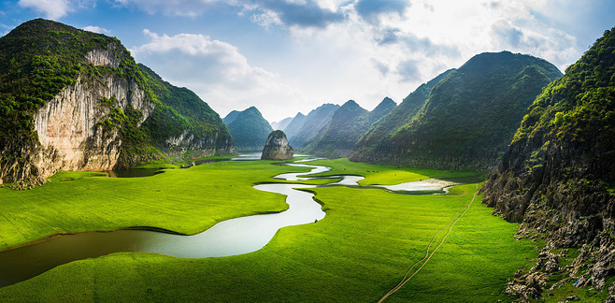
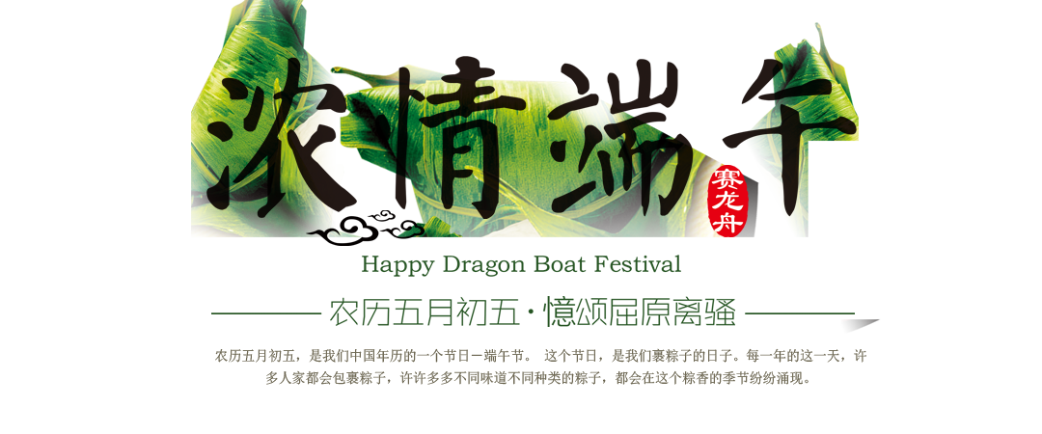
第九章 活动特点
01
端午节起源于中国，最初为古代百越地区（长江中下游及以南一带）崇拜龙图腾的部族举行图腾祭祀的节日，百越之地春秋之前有在农历五月初五以龙舟竞渡形式举行部落图腾祭祀的习俗。
后因战国时期的楚国（今湖北）诗人屈原 在该日抱石跳汨罗江自尽，统治者为树立忠君爱国标签将端午作为纪念屈原的节日；部分地区也有纪念伍子胥、曹娥等说法。

Slide 13

第九章 活动特点
02
自古以来端午节便有划龙舟及食粽等节日活动
自2008年起，端午节被列为国家法定节假日

Slide 14


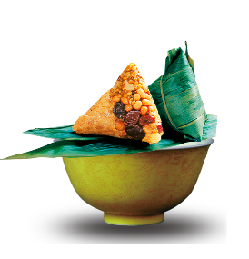
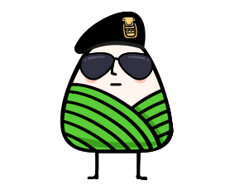
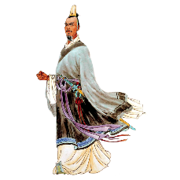
第九章 活动特点
03
2006年5月，国务院将其列入首批国家级非物质文化遗产名录；
2009年9月，联合国教科文组织正式审议并批准中国端午节列入世界非物质文化遗产，成为中国首个入选世界非遗的节日。

Slide 15
贰
活动筹备

Slide 16
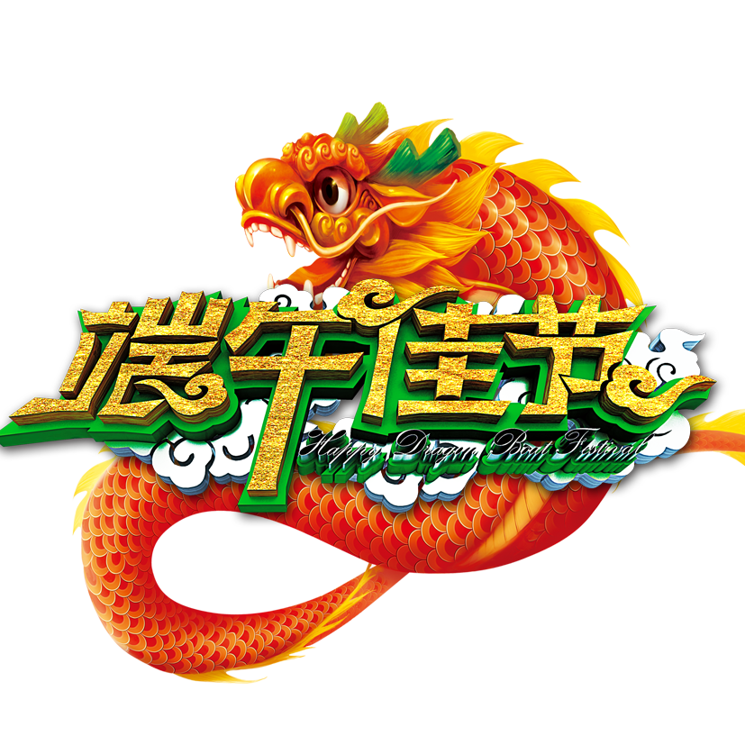
第一章 活动形式
添加小标题：菖蒲节端午节除是古代图腾祭祀节外亦是祛病防疫的节日。古人认为重午是犯禁忌的日子，此时五毒尽出，因此端午风俗多为驱邪避毒，如在门上悬挂菖蒲、艾叶等，故端午节也称菖蒲节。
添加小标题：菖蒲节端午节除是古代图腾祭祀节外亦是祛病防疫的节日。古人认为重午是犯禁忌的日子，此时五毒尽出，因此端午风俗多为驱邪避毒，如在门上悬挂菖蒲、艾叶等，故端午节也称菖蒲节。
添加小标题：古人五月采摘兰草盛行以兰草汤沐浴、除毒之俗。《大戴礼记•夏小正》“五月……煮梅为豆实也蓄兰为沐浴也。”屈原《九歌•云中君》“浴兰汤兮沐芳华采衣兮若英。”南朝梁人宗懔《荆楚岁时记》云“五月五日谓之浴兰节。”此俗流传至唐宋时代又称端午为浴兰之月。

Slide 17


第二章 活动内容
01
点击此处添加小标题
汉代人认为五月五日为恶月、恶日且有不举五月子之俗即五月五日所生的婴儿无论是男或是女都不能抚养成人。一旦抚养则男害父、女害母。甚至出现了“五月到官至免不迁五月盖屋令人头秃等说法。
这一习俗至迟从战国开始流行迄至汉代盛行不衰。此俗在汉人王充的《论衡》、应劭风俗通以及《后汉书》中多有记载。

Slide 18
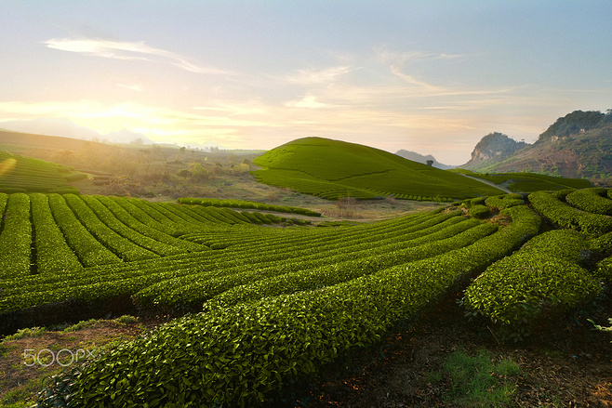
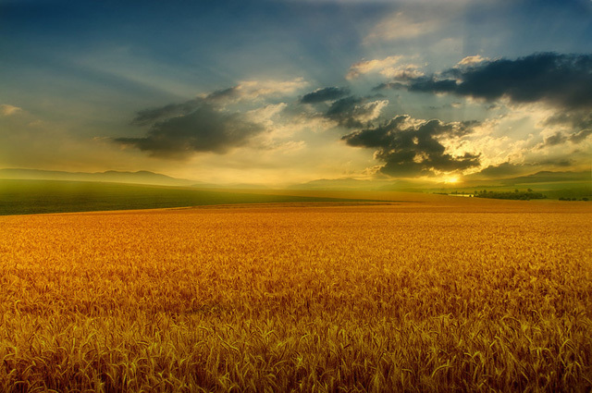
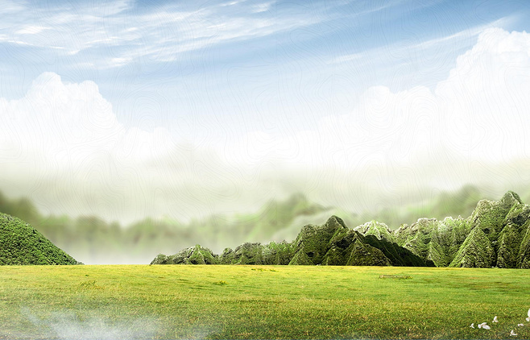
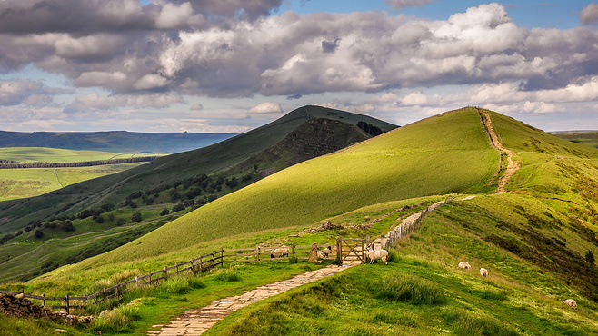
第二章 活动内容
02
《论衡》的作者王充也记述“讳举正月、五月子以正月、五月子杀父与母不得举也。”东晋大将王镇恶五月初五生其祖父便给他取名为“镇恶”。宋徽宗赵佶五月初五生从小寄养在宫外。可见古代以五月初五为恶日是普遍现象。可见从先秦以后此日均为不吉之日。这样在此日插菖蒲、艾叶以驱鬼薰苍术、白芷和喝雄黄酒以避疫就是顺理成章的事。并且人们还避“端五”忌讳称之为“端午”。
点击此处添加小标题

Slide 19
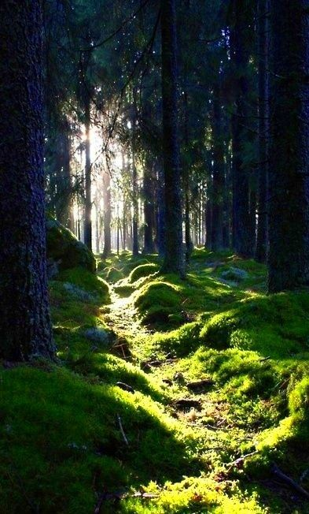
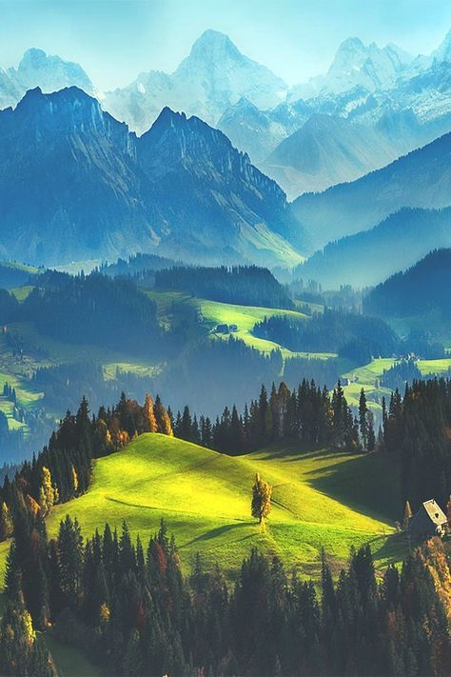

第二章 活动内容
03
据《史记》“屈原贾生列传”记载，屈原，是春秋时期楚怀王的大臣。他倡导举贤授能，富国强兵，力主联齐抗秦，遭到贵族子兰等人的强烈反对，屈原遭馋去职，被赶出都城，流放到沅、湘流域。他在流放中，写下了忧国忧民的《离骚》、《天问》、《九歌》等不朽诗篇，独具风貌，影响深远（因而，端午节也称诗人节）。
点击此处添加小标题

Slide 20
壹
第三章 创意阐述
01
02
03
点击添加小标题
公元前278年，秦军攻破楚国京都屈原眼看自己的祖国被侵略心如刀割但是始终不忍舍弃自己的祖国，于五月五日在写下了绝笔作怀沙之后，抱石投汨罗江身死，以自己的生命谱写了一曲壮丽的爱国主义乐章。
点击添加小标题
公元前278年，秦军攻破楚国京都屈原眼看自己的祖国被侵略心如刀割但是始终不忍舍弃自己的祖国，于五月五日在写下了绝笔作怀沙之后，抱石投汨罗江身死，以自己的生命谱写了一曲壮丽的爱国主义乐章。
点击添加小标题
公元前278年，秦军攻破楚国京都屈原眼看自己的祖国被侵略心如刀割但是始终不忍舍弃自己的祖国，于五月五日在写下了绝笔作怀沙之后，抱石投汨罗江身死，以自己的生命谱写了一曲壮丽的爱国主义乐章。

Slide 21

第三章 创意阐述
1
添加小标题：传说屈原死后，楚国百姓哀痛异常，纷纷涌到汨罗江边去凭吊屈原。渔夫们划起船只，在江上来回打捞他的真身。
贰
2
添加小标题：传说屈原死后，楚国百姓哀痛异常，纷纷涌到汨罗江边去凭吊屈原。渔夫们划起船只，在江上来回打捞他的真身。
3
添加小标题：传说屈原死后，楚国百姓哀痛异常，纷纷涌到汨罗江边去凭吊屈原。渔夫们划起船只，在江上来回打捞他的真身。
4
添加小标题：传说屈原死后，楚国百姓哀痛异常，纷纷涌到汨罗江边去凭吊屈原。渔夫们划起船只，在江上来回打捞他的真身。

Slide 22
叁
第三章 创意阐述
01
02
有位渔夫拿出为屈原准备的饭团鸡蛋等食物，扑通扑通地丢进江里，说是让鱼龙虾蟹吃饱了，就不会去咬屈大夫的身体了。人们见后纷纷仿效。
有位渔夫拿出为屈原准备的饭团鸡蛋等食物，扑通扑通地丢进江里，说是让鱼龙虾蟹吃饱了，就不会去咬屈大夫的身体了。人们见后纷纷仿效。
03
传说屈原死后，楚国百姓哀痛异常，纷纷涌到汨罗江边去凭吊屈原。渔夫们划起船只，在江上来回打捞他的真身。有位渔夫拿出为屈原准备的饭团、鸡蛋等食物，“扑通、扑通”地丢进江里，说是让鱼龙虾蟹吃饱了，就不会去咬屈大夫的身体了。人们见后纷纷仿效。一位老医师则拿来一坛雄黄酒倒进江里，说是要药晕蛟龙水兽，以免伤害屈大夫。后来为怕饭团为蛟龙所食，人们想出用楝树叶包饭，外缠彩丝，发展成粽子。

Slide 23
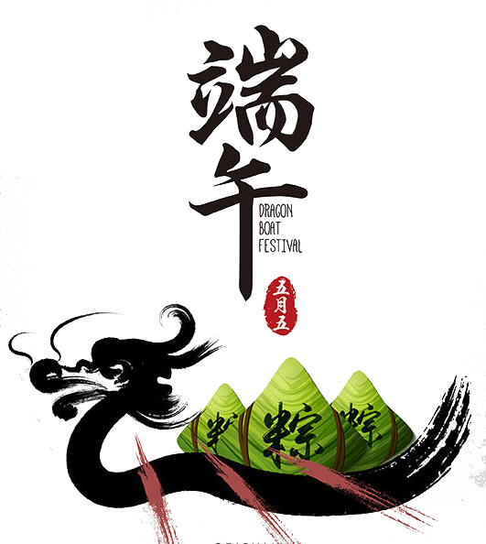
肆
第三章 创意阐述
端午节的第二个传说，在江浙一带流传很广，是纪念春秋时期（公元前770-前476年）的伍子胥。伍子胥名员，楚国人，父兄均为楚王所杀，后来子胥弃暗投明，奔向吴国，助吴伐楚，五战而入楚都郢城。当时楚平王已死，子胥掘墓鞭尸三百，以报杀父兄之仇。
吴王阖庐死后，其子夫差继位，吴军士气高昂，百战百胜，越国大败，越王勾践请和，夫差许之。子胥建议，应彻底消灭越国，夫差不听，吴国大宰，受越国贿赂，谗言陷害子胥，夫差信之，赐子胥宝剑，子胥以此死。

Slide 24
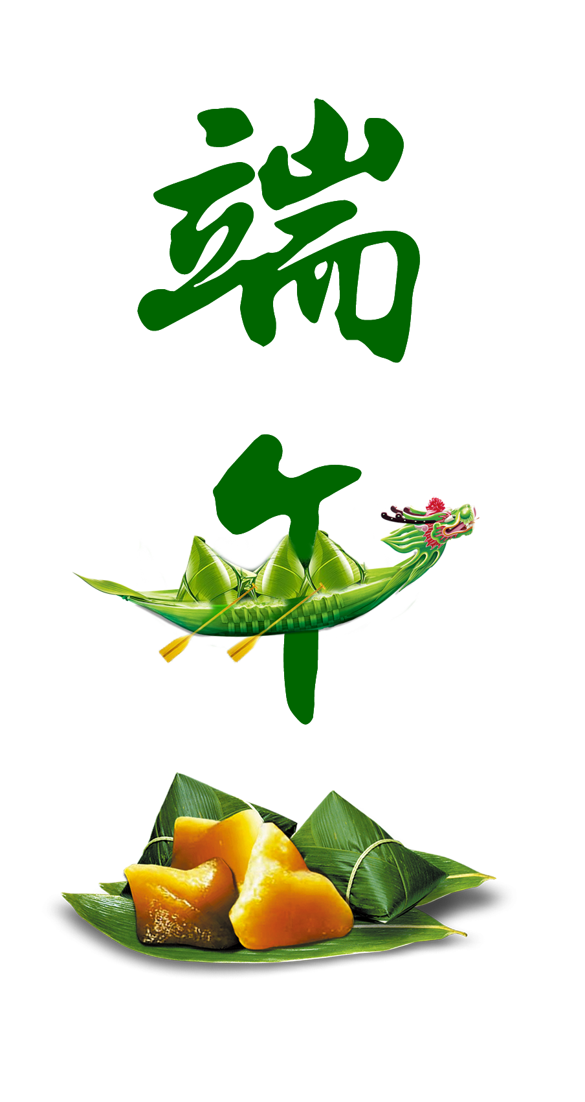
伍
第三章 创意阐述
1
4
子胥本为忠良，视死如归，在死前对邻舍人说：“我死后，将我眼睛挖出悬挂在吴京之东门上，以看越国军队入城灭吴”，便自刎而死。
子胥本为忠良，视死如归，在死前对邻舍人说：“我死后，将我眼睛挖出悬挂在吴京之东门上，以看越国军队入城灭吴”，便自刎而死。
2
5
子胥本为忠良，视死如归，在死前对邻舍人说：“我死后，将我眼睛挖出悬挂在吴京之东门上，以看越国军队入城灭吴”，便自刎而死。
子胥本为忠良，视死如归，在死前对邻舍人说：“我死后，将我眼睛挖出悬挂在吴京之东门上，以看越国军队入城灭吴”，便自刎而死。
3
6
子胥本为忠良，视死如归，在死前对邻舍人说：“我死后，将我眼睛挖出悬挂在吴京之东门上，以看越国军队入城灭吴”，便自刎而死。
子胥本为忠良，视死如归，在死前对邻舍人说：“我死后，将我眼睛挖出悬挂在吴京之东门上，以看越国军队入城灭吴”，便自刎而死。

Slide 25

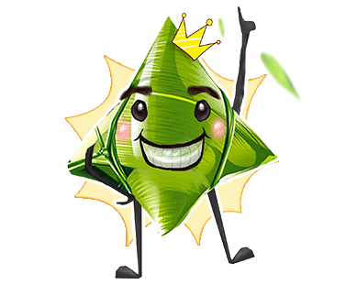
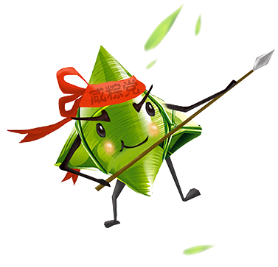

陆
第三章 创意阐述
点击添加小标题
秦军攻破楚国京都屈原眼看自己的祖国被侵略心如刀割但是始终不忍舍弃自己的祖国于五月五日在写下了绝笔作怀沙之后，抱石投汨罗江身死。
点击添加小标题
秦军攻破楚国京都屈原眼看自己的祖国被侵略心如刀割但是始终不忍舍弃自己的祖国于五月五日在写下了绝笔作怀沙之后，抱石投汨罗江身死。
点击添加小标题
秦军攻破楚国京都屈原眼看自己的祖国被侵略心如刀割但是始终不忍舍弃自己的祖国于五月五日在写下了绝笔作怀沙之后，抱石投汨罗江身死。
点击添加小标题
秦军攻破楚国京都屈原眼看自己的祖国被侵略心如刀割但是始终不忍舍弃自己的祖国于五月五日在写下了绝笔作怀沙之后，抱石投汨罗江身死。

Slide 26
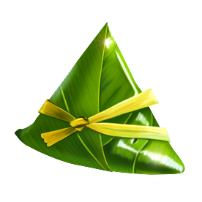
柒
第三章 创意阐述
01
02
03
04
点击添加小标题
秦军攻破楚国京都屈原眼看自己的祖国被侵略心如刀割但是始终不忍舍弃自己的祖国于五月五日在写下了绝笔作怀沙之后，抱石投汨罗江身死。
点击添加小标题
秦军攻破楚国京都屈原眼看自己的祖国被侵略心如刀割但是始终不忍舍弃自己的祖国于五月五日在写下了绝笔作怀沙之后，抱石投汨罗江身死。
点击添加小标题
秦军攻破楚国京都屈原眼看自己的祖国被侵略心如刀割但是始终不忍舍弃自己的祖国于五月五日在写下了绝笔作怀沙之后，抱石投汨罗江身死。
点击添加小标题
秦军攻破楚国京都屈原眼看自己的祖国被侵略心如刀割但是始终不忍舍弃自己的祖国于五月五日在写下了绝笔作怀沙之后，抱石投汨罗江身死。

Slide 27
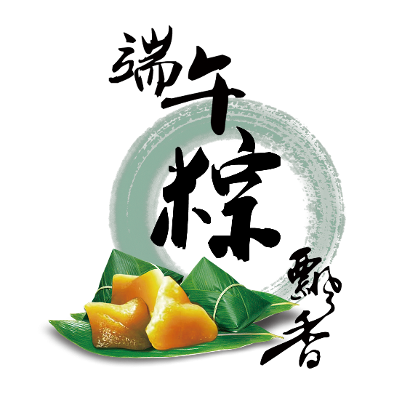
捌
第三章 创意阐述
添加小标题：龙船竞渡前，先要请龙祭神。如广东龙舟，在端午前要从水下起出，祭过在南海神庙中的南海神后，安上龙头、龙尾，再准备竞渡。
01
03
添加小标题：将龙头供在词中神翁祭拜，披红布于龙头上，再安龙头于船上竞渡，既拜龙神，又纪念屈原。
添加小标题：而湖南汨罗县，竞渡前必先往屈子祠朝庙，将龙头供在词中神翁祭拜，披红布于龙头上，再安龙头于船上竞渡，既拜龙神，又纪念屈原。
添加小标题：并且买一对纸制小公鸡置龙船上，认为可保佑船平安（隐隐可与古代鸟舟相对应）。闽、台则往妈祖庙祭拜。
02
04

Slide 28
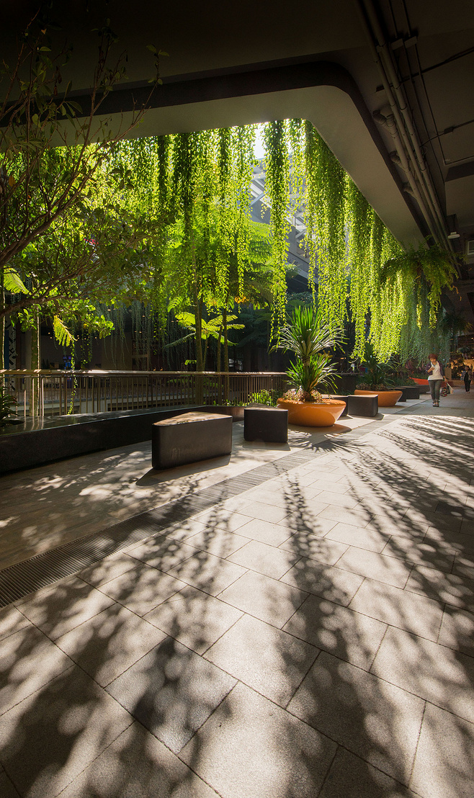
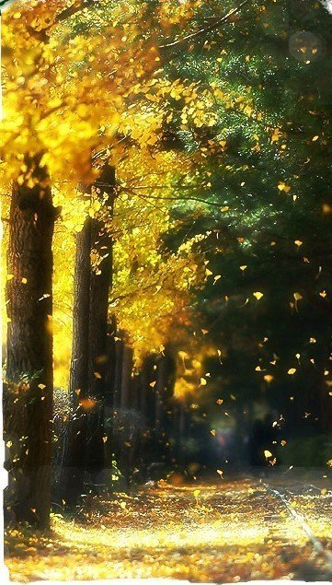
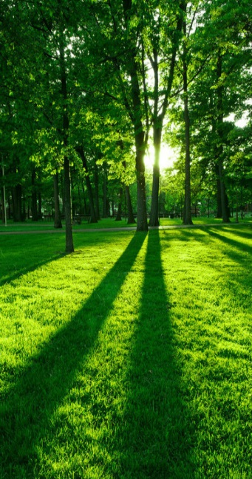
玖
第三章 创意阐述
如今这些含有迷信色彩朗仪式已很少见，但在过去，人们祭祀龙神庙时气氛很严肃，多祈求农业丰收、风调雨顺、去邪祟、攘灾异、事事如意，也保佑划船平安。
除了比赛速度外，划龙舟还有其他一些活动。比如龙舟游乡，是在龙舟竞渡时划着龙舟到附近熟悉的村庄游玩、集会。有时龙舟还有各种花样的划法，具有表演的含义。也有的是游船式竞渡。
在正式竞渡开始时，气氛十分热烈。近代的龙舟比赛也大抵相同，不过规程稍严格一些。近年来，国内外都出现了国际龙舟比赛，吸引了各国健儿。

Slide 29
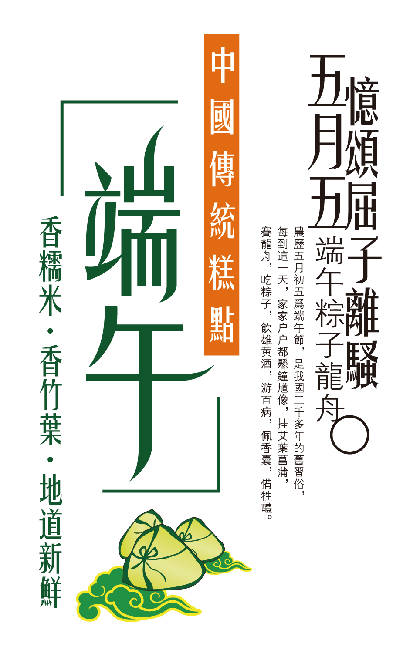
拾
第三章 创意阐述
01
另外，还应说一下女龙船。在过去，许多地方的龙舟竞渡均不许妇女参加，认为妇女接触龙舟很不吉利。
02
另外，还应说一下女龙船。在过去，许多地方的龙舟竞渡均不许妇女参加，认为妇女接触龙舟很不吉利。
03
另外，还应说一下女龙船。在过去，许多地方的龙舟竞渡均不许妇女参加，认为妇女接触龙舟很不吉利。
04
另外，还应说一下女龙船。在过去，许多地方的龙舟竞渡均不许妇女参加，认为妇女接触龙舟很不吉利。

Slide 30
叁
活动实施

Slide 31
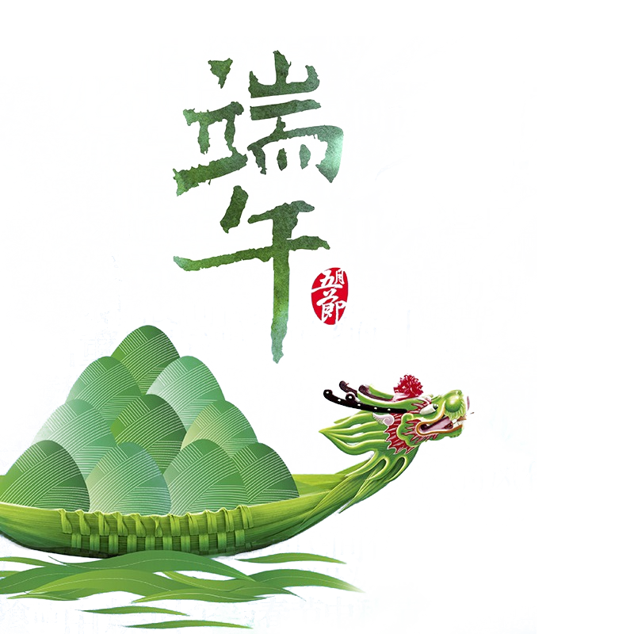
第一章 活动流程
17:30
与春节有舞龙也有舞凤一样，端午有龙舟也有凤舟。凤舟的来源如上述，是源于远古的鸟舟、鷁舟。
17:35
与春节有舞龙也有舞凤一样，端午有龙舟也有凤舟。凤舟的来源如上述，是源于远古的鸟舟、鷁舟。
17:50
开始
与春节有舞龙也有舞凤一样，端午有龙舟也有凤舟。凤舟的来源如上述，是源于远古的鸟舟、鷁舟。
18:00
与春节有舞龙也有舞凤一样，端午有龙舟也有凤舟。凤舟的来源如上述，是源于远古的鸟舟、鷁舟。

Slide 32

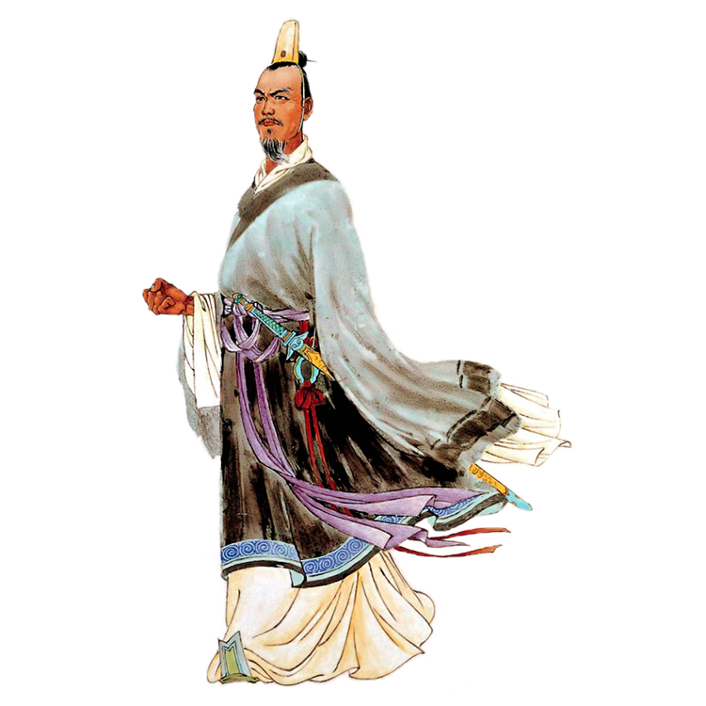
第一章 活动流程
18:10
与春节有舞龙也有舞凤一样，端午有龙舟也有凤舟。凤舟的来源如上述，是源于远古的鸟舟、鷁舟。
18:30
与春节有舞龙也有舞凤一样，端午有龙舟也有凤舟。凤舟的来源如上述，是源于远古的鸟舟、鷁舟。
19:00
继续
与春节有舞龙也有舞凤一样，端午有龙舟也有凤舟。凤舟的来源如上述，是源于远古的鸟舟、鷁舟。
19:20
与春节有舞龙也有舞凤一样，端午有龙舟也有凤舟。凤舟的来源如上述，是源于远古的鸟舟、鷁舟。

Slide 33
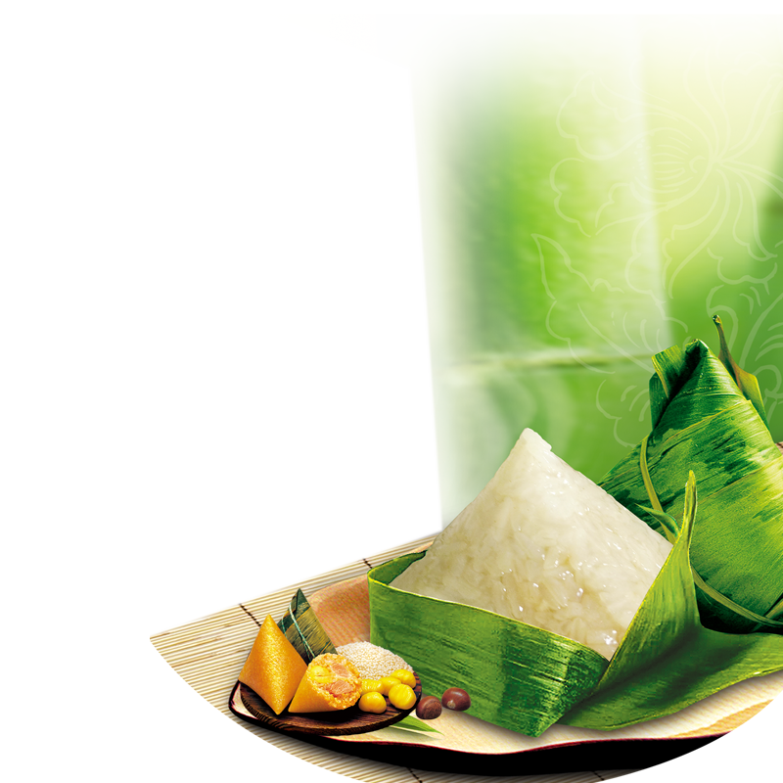
第一章 活动流程
19:30
与春节有舞龙也有舞凤一样，端午有龙舟也有凤舟。凤舟的来源如上述，是源于远古的鸟舟、鷁舟。
19:45
与春节有舞龙也有舞凤一样，端午有龙舟也有凤舟。凤舟的来源如上述，是源于远古的鸟舟、鷁舟。
20:15
结束
与春节有舞龙也有舞凤一样，端午有龙舟也有凤舟。凤舟的来源如上述，是源于远古的鸟舟、鷁舟。
20:30
与春节有舞龙也有舞凤一样，端午有龙舟也有凤舟。凤舟的来源如上述，是源于远古的鸟舟、鷁舟。

Slide 34

第二章 活动组织机构
账目管理
宣传组
活动
策划人
保安
礼仪组
后勤
保障组
节目组

Slide 35
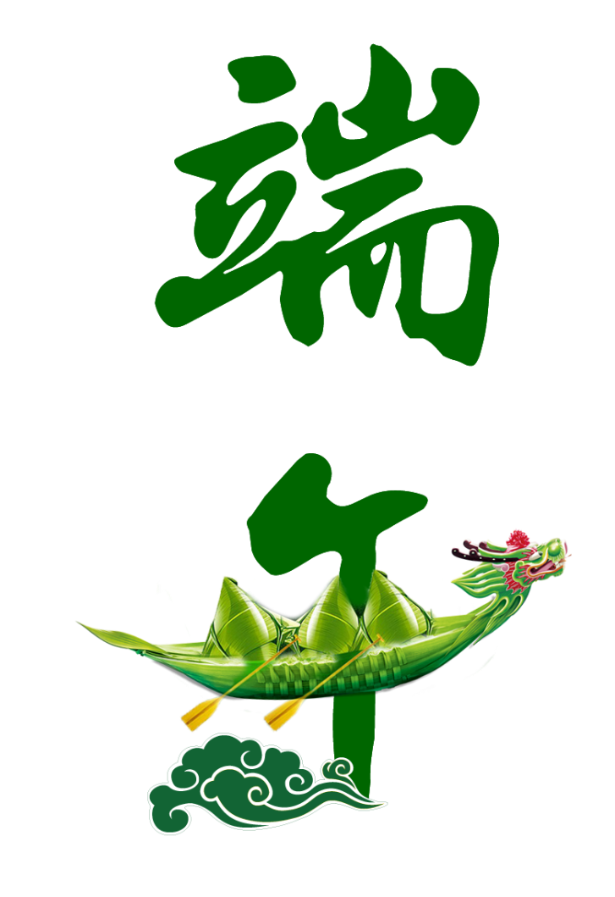


第三章 任务组工作安排
01
与春节有舞龙也有舞凤一样，端午有龙舟也有凤舟。凤舟的来源如上述，是源于远古的鸟舟、鷁舟。与春节有舞龙也有舞凤一样，端午有龙舟也有凤舟。
02
与春节有舞龙也有舞凤一样，端午有龙舟也有凤舟。凤舟的来源如上述，是源于远古的鸟舟、鷁舟。与春节有舞龙也有舞凤一样，端午有龙舟也有凤舟。
03
与春节有舞龙也有舞凤一样，端午有龙舟也有凤舟。凤舟的来源如上述，是源于远古的鸟舟、鷁舟。与春节有舞龙也有舞凤一样，端午有龙舟也有凤舟。
活动策划人
账目管理
后勤保障组
节目组
宣传组
保安礼仪组

Slide 36


第三章 任务组工作安排
古代宫廷中有凤阿(如《天府广记》中记明代宫廷便有)，民间有凤船竞渡。《粤囊》载：“龙舟以吊大夫，凤船以奉天后，皆与五日为胜会。
庚午之夏，番禺石桥村入聚万金，制凤船，长十丈，阔丈三，首尾高举，两舷重翼为舒敛，背负殿宇，以奉天后，游各水乡。”1964年后香港又出现了风艇赛。这种风艇艇身稍短，可坐16名队员，饰有凤头、凤尾，由女队员竞渡。的确是一种很好的比赛形式，合龙凤呈样之意。
活动策划人
账目管理
后勤保障组
节目组
宣传组
保安礼仪组

Slide 37
第三章 任务组工作安排
添加小标题：湖南汨罗县的龙舟，前装龙头，后置凤尾，凤尾是用包有红纸的竹篾成扇形插于船尾，如矩尾一般，也可称为龙凤船。似乎是龙船与鸟船相融合后留下的痕迹。
添加小标题：湖南汨罗县的龙舟，前装龙头，后置凤尾，凤尾是用包有红纸的竹篾成扇形插于船尾，如矩尾一般，也可称为龙凤船。似乎是龙船与鸟船相融合后留下的痕迹。
添加小标题：湖南汨罗县的龙舟，前装龙头，后置凤尾，凤尾是用包有红纸的竹篾成扇形插于船尾，如矩尾一般，也可称为龙凤船。似乎是龙船与鸟船相融合后留下的痕迹。
1
3
5
2
4
6
7
添加小标题：湖南汨罗县的龙舟，前装龙头后置凤尾凤尾是用包有红纸的竹篾成扇形插于船尾如矩尾一般，也可称为龙凤船。
添加小标题：湖南汨罗县的龙舟，前装龙头后置凤尾凤尾是用包有红纸的竹篾成扇形插于船尾如矩尾一般，也可称为龙凤船。
添加小标题：湖南汨罗县的龙舟，前装龙头后置凤尾凤尾是用包有红纸的竹篾成扇形插于船尾如矩尾一般，也可称为龙凤船。
添加小标题：湖南汨罗县的龙舟，前装龙头后置凤尾凤尾是用包有红纸的竹篾成扇形插于船尾如矩尾一般，也可称为龙凤船。
活动策划人
账目管理
后勤保障组
节目组
宣传组
保安礼仪组

Slide 38

第三章 任务组工作安排
02
点击添加标题：艾、菖蒲和蒜被称为“端午三友”。南北朝时，端午又称为“沐兰节”，荆楚一带有采艾的习俗。采艾要在鸡未鸣以前就出发，挑选最具人形的艾草带回去挂在门上，有的还将艾草扎成虎形，再粘贴艾叶於其上。
点击添加标题：艾与菖蒲中含有芳香油，它们和蒜一样都有杀菌作用。端午期间，时近夏至，正是寒气暑气交互转换之时，从饮食到穿衣、行动都得注意。宝山县有谚语道：“未吃端午粽，寒衣不可送；吃了端午粽，还要冻三冻。
01
活动策划人
账目管理
后勤保障组
节目组
宣传组
保安礼仪组

Slide 39

第三章 任务组工作安排
古时，人们缺乏科学观念，误以为疾病皆由鬼邪作崇所至，于是，端午节这天，人们以菖蒲作宝剑，以艾作鞭子，以蒜头作锤子，又称为“三种武器”，认为可以退蛇、虫、病菌，斩除妖魔。
除了用艾、菖蒲和蒜这“端午三友”驱鬼外，还有一种重要的驱鬼方法，是在室内挂避邪驱鬼的符咒。挂驱鬼符还有一些严格的仪式。如有的要求必须在端午日出或正午时书写，书写材料用生朱，砚内、书写人口中必须放上硝石等。
活动策划人
账目管理
后勤保障组
节目组
宣传组
保安礼仪组

Slide 40
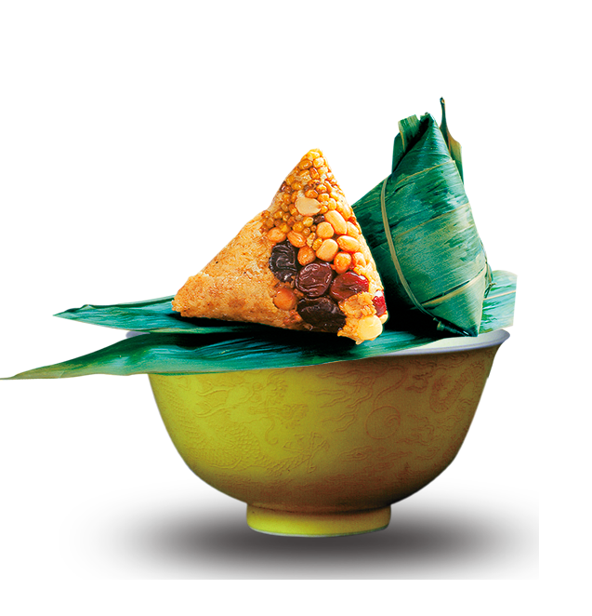

第三章 任务组工作安排
添加小标题：菖蒲节端午节除是古代图腾祭祀节外亦是祛病防疫的节日。古人认为重午是犯禁忌的日子，此时五毒尽出，因此端午风俗多为驱邪避毒，如在门上悬挂菖蒲、艾叶等，故端午节也称菖蒲节。
添加小标题：菖蒲节端午节除是古代图腾祭祀节外亦是祛病防疫的节日。古人认为重午是犯禁忌的日子，此时五毒尽出，因此端午风俗多为驱邪避毒，如在门上悬挂菖蒲、艾叶等，故端午节也称菖蒲节。
活动策划人
账目管理
后勤保障组
节目组
宣传组
保安礼仪组

Slide 41
肆
后期工作

Slide 42
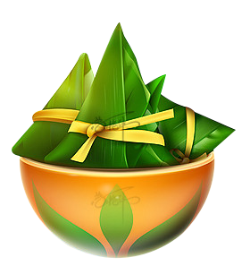
第一章 后期工作
另外，类似于此的祛鬼禳魔的习俗，还有在儿童额上点雄黄酒。节日一早，妇女们便将儿童耳上夹艾蒿，头上戴菖蒲，然后用雄黄酒在额上写一个“王”字。据说，这样可使百鬼畏惧，保命长生。
另外，类似于此的祛鬼禳魔的习俗，还有在儿童额上点雄黄酒。节日一早，妇女们便将儿童耳上夹艾蒿，头上戴菖蒲，然后用雄黄酒在额上写一个“王”字。据说，这样可使百鬼畏惧，保命长生。
另外，类似于此的祛鬼禳魔的习俗，还有在儿童额上点雄黄酒。节日一早，妇女们便将儿童耳上夹艾蒿，头上戴菖蒲，然后用雄黄酒在额上写一个“王”字。据说，这样可使百鬼畏惧，保命长生。

Slide 43

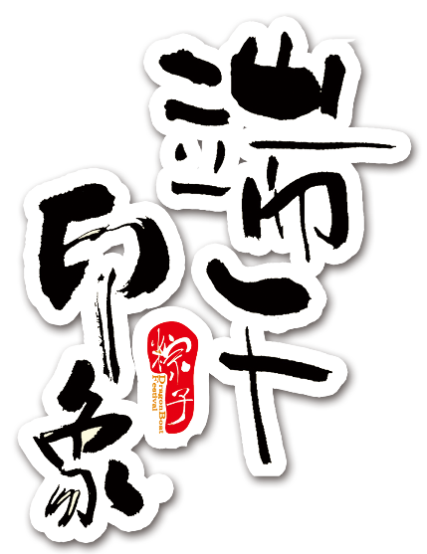
第一章 后期工作
点击添加标题：另外，类似于此的祛鬼禳魔的习俗，还有在儿童额上点雄黄酒。节日一早，妇女们便将儿童耳上夹艾蒿，头上戴菖蒲，然后用雄黄酒在额上写一个王字。据说，这样可使百鬼畏惧，保命长生。
点击添加标题：另外，类似于此的祛鬼禳魔的习俗，还有在儿童额上点雄黄酒。节日一早，妇女们便将儿童耳上夹艾蒿，头上戴菖蒲，然后用雄黄酒在额上写一个王字。据说，这样可使百鬼畏惧，保命长生。
点击添加标题：另外，类似于此的祛鬼禳魔的习俗，还有在儿童额上点雄黄酒。节日一早，妇女们便将儿童耳上夹艾蒿，头上戴菖蒲，然后用雄黄酒在额上写一个王字。据说，这样可使百鬼畏惧，保命长生。

Slide 44
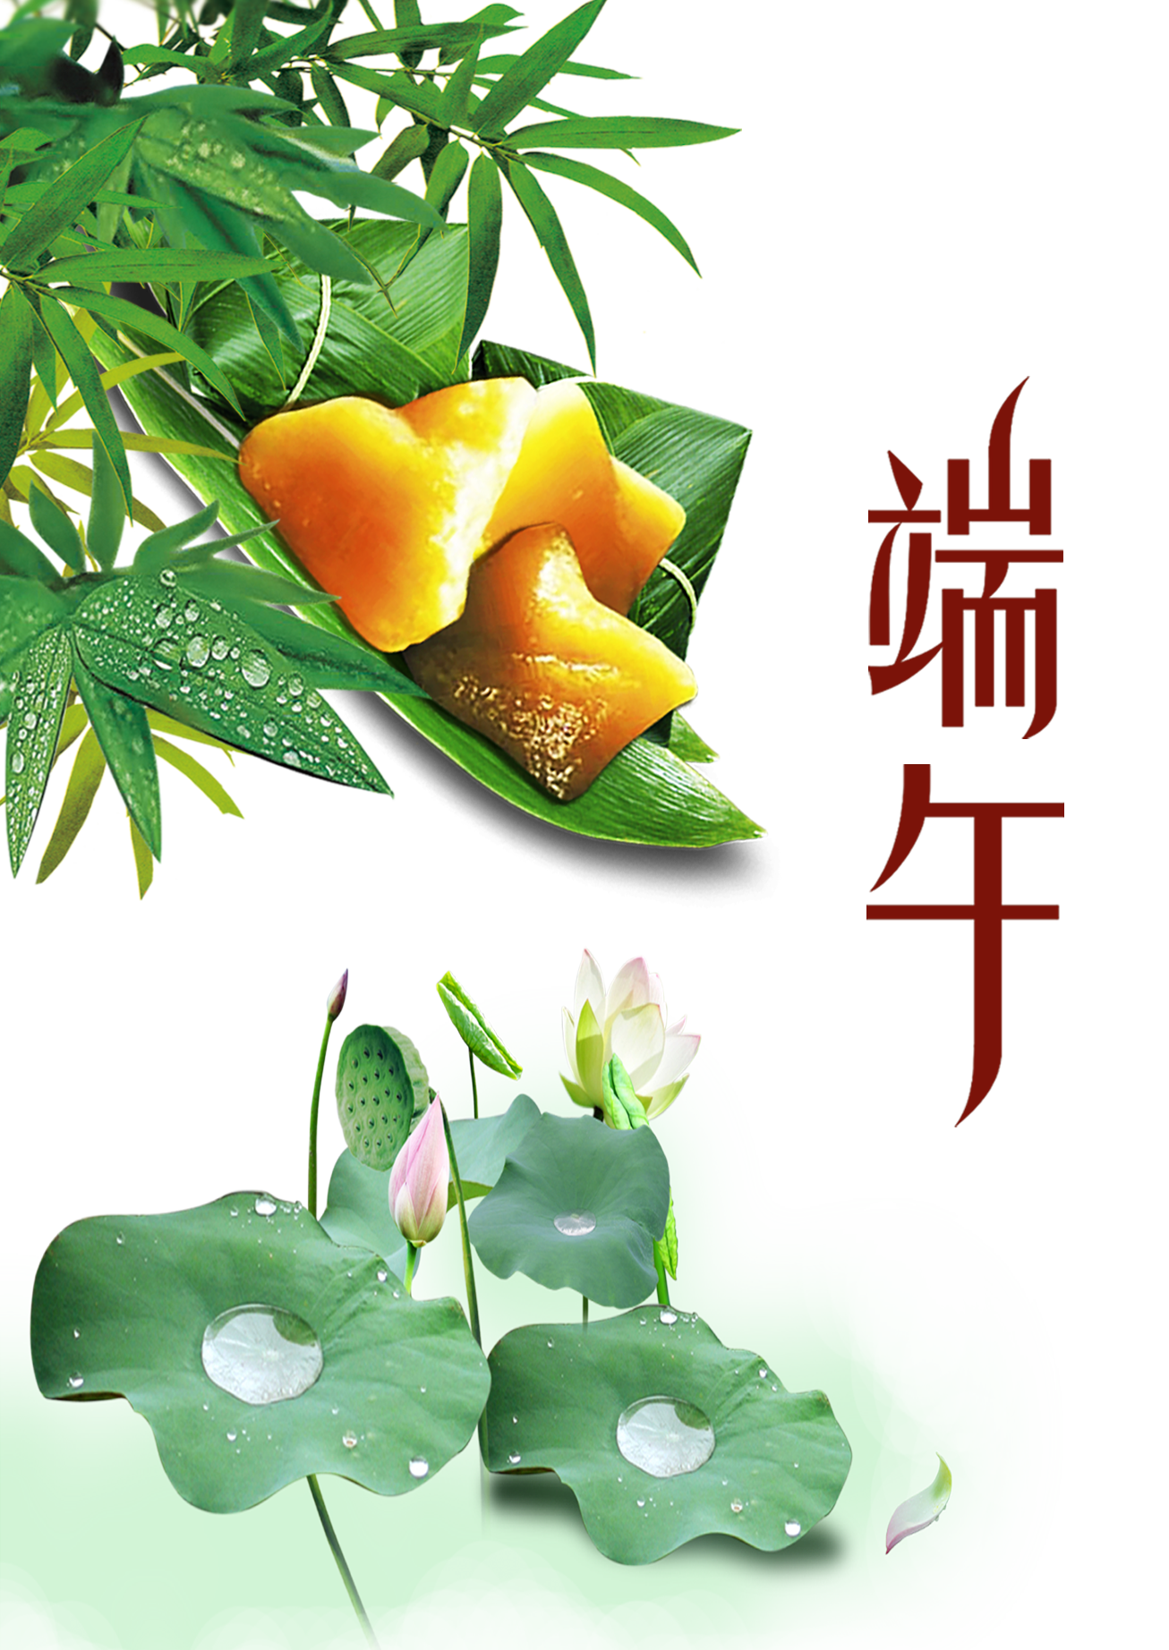
第一章 后期工作
“与南方的赛龙舟不同，最具北方特色的是射箭和打马球”
我国北方各民族从来没有端午节竞渡习俗，更不知道南国汉族还有一位爱国大诗人屈原。但是，在辽、金、清各朝历史上都有端午节契丹族、女真族和以后的八旗将士驰马射柳、打马球的竞技遗俗。
驰马射柳在端午节清晨举行，先将柳树干中上部削去青皮一段，使之露白，作为靶心。然后参赛者依次驰马拈弓射削白处。射断柳干后驰马接断柳在手者为优胜。《金史·礼志》：“金因辽俗，重五日插柳去地约数寸，削其皮而白之。先以一人驰马前导，后驰马以无羽横簇箭射之。

Slide 45
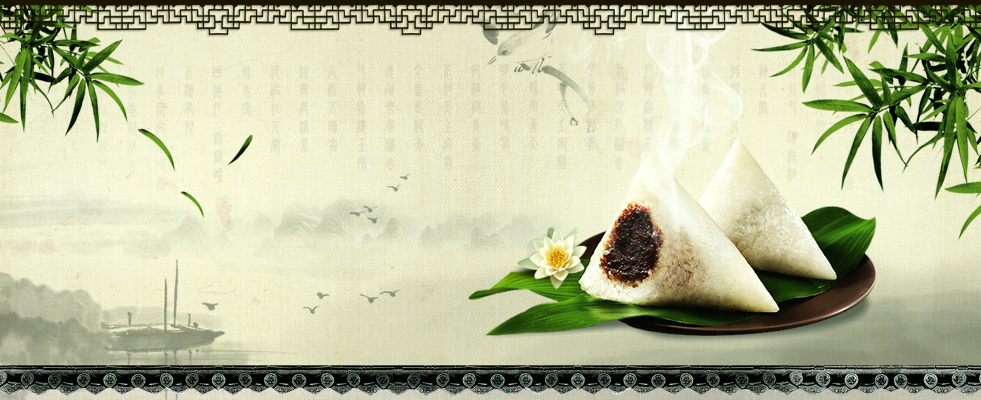
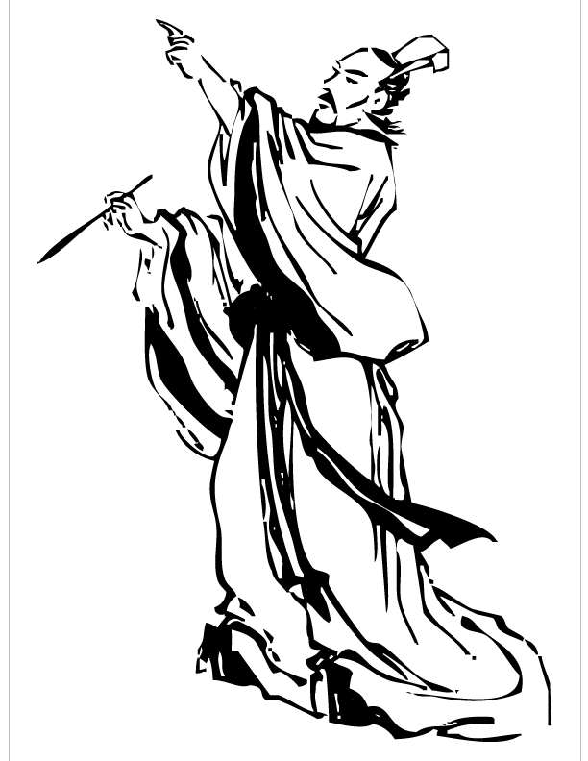
感谢您的聆听
THANK YOU VERY MUCH
汇报人：

